Slide 1
Wanneer huisarts en
apotheker elkaar ontmoeten …

Slide 2
Thema’s
Bereikbaarheid en communicatie
Misbruik en verslaving

Slide 3
Bereikbaarheid en communicatie

Slide 4
Tafelronde
Wie bent u?
Waar is uw praktijk gevestigd?
Wat verwacht u van dit overleg?
Vragenlijst voor het overleg

Slide 5
THEMA’S
Bereikbaarheid en communicatie
Op welke manier en op welk tijdstip kunnen we elkaar bereiken?
Wat bij dringende vragen buiten de gewone uren, zoals tijdens de wachtdienst?
In welke situatie is het noodzakelijk om elkaar op de hoogte te brengen?
In welke situatie is het noodzakelijk om elkaar vlot te kunnen bereiken?

Slide 6
Misbruik en verslaving

Slide 7
THEMA’S
Misbruik en verslaving
Vooraf
De deontologische plichten: de apotheker – de arts
Benzodiazepines
Methadon
Bronnen
Tot slot

Slide 8
THEMA’S
Misbruik en verslaving
Vooraf…
Krijgen we vaak te maken met gevallen van misbruik en verslaving?
Hoe reageren we wanneer we een verslaving vermoeden bij een patiënt?
Hoe reageren we wanneer we vermoeden dat de patiënt meerdere artsen raadpleegt (“medisch shoppen”)?
Hoe staan we tegenover substitutiebehandeling? Welke knelpunten ervaren we hierbij?

Slide 9
THEMA’S
Misbruik en verslaving
Wat zijn de deontologische plichten van de apotheker tegenover een vermeende of vastgestelde overconsumptie?
Bij zelfmedicatie moet de apotheker:
zich verzetten tegen elke vermeende of vastgestelde overconsumptie.
de patiënt waarschuwen voor de mogelijke risico’s en gevaren en hem aanraden een arts te raadplegen.
Bij voorgeschreven geneesmiddelen moet de apotheker de nodige initiatieven nemen “in het belang van de patiënt en de volksgezondheid”

Slide 10
THEMA’S
Misbruik en verslaving
Wat zijn de deontologische plichten van de arts tegenover overconsumptie?
Welke moeilijkheden ondervinden we bij situaties van misbruik of verslaving?
Hoe kunnen we (beter) samenwerken om misbruik en verslaving op te sporen en aan te pakken?
Hij moet zich inzetten om elke vorm van afhankelijkheid te voorkomen.
Hij wijst de patiënt onder meer op het verkeerd gebruik en het misbruik van substanties die tot afhankelijkheid kunnen leiden evenals op de risico’s bij langdurig gebruik ervan.

Slide 11
THEMA’S
Misbruik en verslaving
Welke mogelijkheden zijn er om ongewenst benzodiazepinegebruik te voorkomen?
Het verslavingsrisico en/of de ontwennings-verschijnselen bespreken met de patiënt.
Kleine hoeveelheden voorschrijven voor een korte periode.
Bij vervolgvoorschriften extra aandacht hebben voor therapietrouw en neveneffecten, …
Waakzaam zijn bij beginnend chronisch gebruik en elkaar hiervan op de hoogte brengen.
Andere mogelijkheden?
Hoe gaan we te werk wanneer we voor de eerste keer benzodiazepines voorschrijven of afleveren? Welke informatie geven we?
Hoe kunnen we samenwerken om ongewenst benzodiazepinegebruik te voorkomen?

Slide 12
THEMA’S
Misbruik en verslaving
Hoe kunnen we tussenkomen wanneer we ongewenst diazepinegebruik vaststellen?
Nauwe samenwerking tussen huisarts en apotheker om chronische gebruikers systematisch op te sporen.
Patiënt informeren i.v.m. gevolgen en bijwerkingen chronisch gebruik, en motiveren tot afbouw.
Versturen van een brief door de huisarts (advies tot stopzetten en voorstel voor raadpleging) naar langdurige gebruikers.
Geleidelijke dosisreductie: een geleidelijke ontwenning in tien weken is aangeraden. Verminder hierbij de dosis gradueel met 10 à 20% per week (schema van Ashton) of eventueel per twee weken.
  De dosisreductie kan bevorderd worden door beroep te doen op magistrale bereidingen of Individuele Medicatie Voorbereiding (IMV).
  Soms kan het noodzakelijk zijn om een medicatieschema op te stellen.

Slide 13
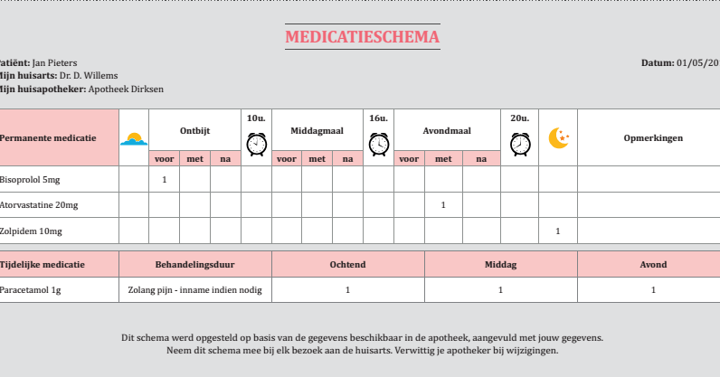
THEMA’S
Misbruik en verslaving

Slide 14
THEMA’S
Misbruik en verslaving
Hoe kunnen we tussenkomen wanneer we ongewenst diazepinegebruik vaststellen?
Overschakeling naar Diazepam: er is geen bewijs voor het nut om te veranderen van type benzo, toch lijken er theoretisch enkele voordelen:
  Diazepam zou vanwege zijn langere halfwaardetijd minder ontwenningsverschijnselen kunnen geven
  Nadeel is slaperigheid overdag, wat verkeersveiligheid beïnvloed
  Bij oudere patiënten wordt omwille van de lange eliminatietijd en de actieve metabolieten tot voorzichtigheid geboden
  Voor meer info: zie handleiding
  Andere interventies?

Slide 15
THEMA’S
Misbruik en verslaving
Hoe kunnen we tussenkomen wanneer we ongewenst diazepinegebruik vaststellen?
Referenties:
  Aanbevelingen van het Instituut voor Verantwoord Medicijngebruik.
    Aanbevelingen gepubliceerd door SSMG in 2009
  GheOP³S-tooln(Ghent Older People’s Prescriptions community Pharmacy Screening-tool) van de UGent (gepubliceerd in 2014)
  NHG-standaard slaapproblemen en slaapmiddelen (gepubliceerd in 2014)
  Het hulpmiddelenboek voor apothekers rond angst, stress en slaapproblemen uitgegeven door de FOD Volksgezondheid (gepubliceerd in 2005, herzien in 2017)
  Domus Medica (gepubliceerd in 2011, herzien in 2017)

Slide 16
THEMA’S
Misbruik en verslaving
Mag een huisarts methadon voorschrijven?
Ja, maar schrijft hij het aan meer dan 2 patiënten voor, dan moet hij:
een specifieke opleiding hebben gevolgd of voor 2006 reeds over expertise beschikken op dit vlak
geregistreerd zijn bij een erkend opvangcentrum, bij een erkend netwerk voor de opvang van druggebruikers of bij een erkend gespecialiseerd centrum
het bewijs kunnen leveren dat hij een continue opleiding volgt, wetenschappelijke artikels leest en deelneemt aan de activiteiten van een opvangcentrum, een netwerk of van een gespecialiseerd centrum
De apotheker moet en kan deze registratie niet nagaan.

Slide 17
THEMA’S
Misbruik en verslaving
Waaraan moet het voorschrift voor methadon voldoen?
Het voorschrift moet eigenhandig geschreven zijn.
De dosis, het aantal eenheden, de posologie en indien van toepassing, de behandelingsduur moeten voluit geschreven zijn.
Het voorschrift moet gedateerd en ondertekend zijn door de arts.
Methadon mag ook elektronisch voorgeschreven worden, in dat geval moet het voorschrift uiteraard niet voluit en met de hand opgesteld worden.

Slide 18

THEMA’S
Misbruik en verslaving
Hoe moet de methadon worden afgeleverd?
Indien de huisarts geen nauwkeurige instructies geeft op het voorschrift, is de apotheker verplicht:
om dit persoonlijk aan de patiënt af te leveren,
dagelijks,
onder de vorm van unidosissen.

Slide 19
THEMA’S
Misbruik en verslaving
Indien de dosissen niet in de apotheek moeten worden ingenomen en er meerdere dosissen per keer worden meegegeven, hoe moet de arts dit dan voorschrijven?
De arts moet dit uitdrukkelijk specifiëren op elk voorschrift.
De huisarts noteert verplicht in het medisch dossier:
de afwijkende wijze van aflevering
de toedieningswijze
de motivering
Welke moeilijkheden ondervinden we bij het voorschrift voor methadon?
Welke concrete oplossingen kunnen dit verhelpen?

Slide 20
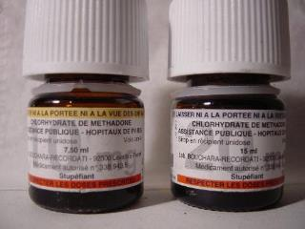
THEMA’S
Misbruik en verslaving
En hoe moet de apotheker dit afleveren?
De apotheker moet steeds de methadon in verdeelde dagdosissen afleveren.
Methadonsiroop zal dus in aparte flacons (met veiligheidsdop) moeten worden meegegeven.
! Het Therapeutisch Magistraal Formularium (TMF) acht het niet raadzaam om voor een periode van langer dan één week af te leveren.

Slide 21
THEMA’S
Misbruik en verslaving
Als de huisarts geen excipiens vermeldt om het middel moeilijk injecteerbaar te maken, moet de apotheker dit dan toevoegen?
Ja
De apotheker moet steeds een excipiens toevoegen waardoor het middel moeilijk injecteerbaar wordt, zowel voor methadoncapsules (gom, cellulosederivaat...) als voor waterige oplossingen (eenvoudige siroop, sorbitolsiroop...).

Slide 22
THEMA’S
Misbruik en verslaving
Mag de apotheker een methadonvoorschrift weigeren uit te voeren?
Nee
Tenzij er twijfel bestaat over:
  de veiligheid van de voorgestelde therapie (dosis, interacties...)
  de authenticiteit van het voorschrift

Slide 23
THEMA’S
Misbruik en verslaving
Moet voor elke substitutiebehandeling een overeenkomst opgesteld worden?
Nee
De Geneeskundige Commissie adviseert echter om op vrijwillige basis een overeenkomst op te maken tussen patiënt, huisarts en apotheker, waarin modaliteiten voor de substitutie-behandeling zijn opgenomen.
Voorbeeld van een dergelijk contract vindt u in de APB Apotheekrichtlijnen “Substitutiebehandeling van opiaten” op www.apb.be

Slide 24
THEMA’S
Misbruik en verslaving
Gebruikte bronnen voor dit hoofdstuk
Code voor Farmaceutische Plichtenleer, Orde der Apothekers
Code voor Medische Plichtenleer, Orde van Geneesheren
Belgisch Centrum voor Farmacotherapeutische Informatie (BCFI).
Instituut voor Verantwoord Medicijngebruik – Oriëntatie stoppen met benzodiazepinen, werkmateriaal voor een FTO bijeenkomst
APB Apotheekrichtlijnen “begeleiding van substitutiebehandeling van opiaten”
SSMG – Recommandations de Bonne Pratique : insomnie, recommandation en première ligne de soins, validée par CEBAM en janvier 2005
KB 19.03.2004 die de substitutiebehandeling reglementeert, gewijzigd door KB 06.10.2006
SSMG – Recommandations de Bonne Pratique : assuétude aux médicaments, validée par CEBAM en janvier 2009
DOMUS MEDICA – Aanpak van slapeloosheid in de eerste lijn, gevalideerd door CEBAM in januari 2005, herzien december 2011
GheOP³S-tool (Ghent Older People’s Prescriptions community Pharmacy Screening-tool) van de UGent, versie 2014
NHG-standaard slaapproblemen en slaapmiddelen, 2014
FAGG Omzendbrief nr 626 juni 2016
DOMUS MEDICA – Aanbeveling voor goede medische praktijkvoering- Geneesmiddelenverslaving, gevalideerd door CEBAM in januari 2009, gepubliceerd in Huisarts Nu, juni 2011 – herzien in maart 2017
Hulpmiddelenboek voor apothekers: angst, stress en slaapproblemen, uitgegeven door de FOD Volksgezondheid in 2005, herzien in 2017
KB van 6 september 2017 houdende regeling van verdovende middelen, psychotrope stoffen

Slide 25
THEMA’S
Misbruik en verslaving
Tot slot…
Welke belangrijkste boodschappen onthouden we?
Wat verwachten we van elkaar?
Vragenlijst binnen 3 maand

